Slide 1
第○回 ○○○○地区
生活道路交通安全対策 地域協議会
資料５
交通安全対策の効果評価
令和○年○月
○○○○（市町村名称）
Notes:
これより、当該地区を対象とした生活道路における「交通安全対策の効果評価」として、資料５を説明します。

Slide 2
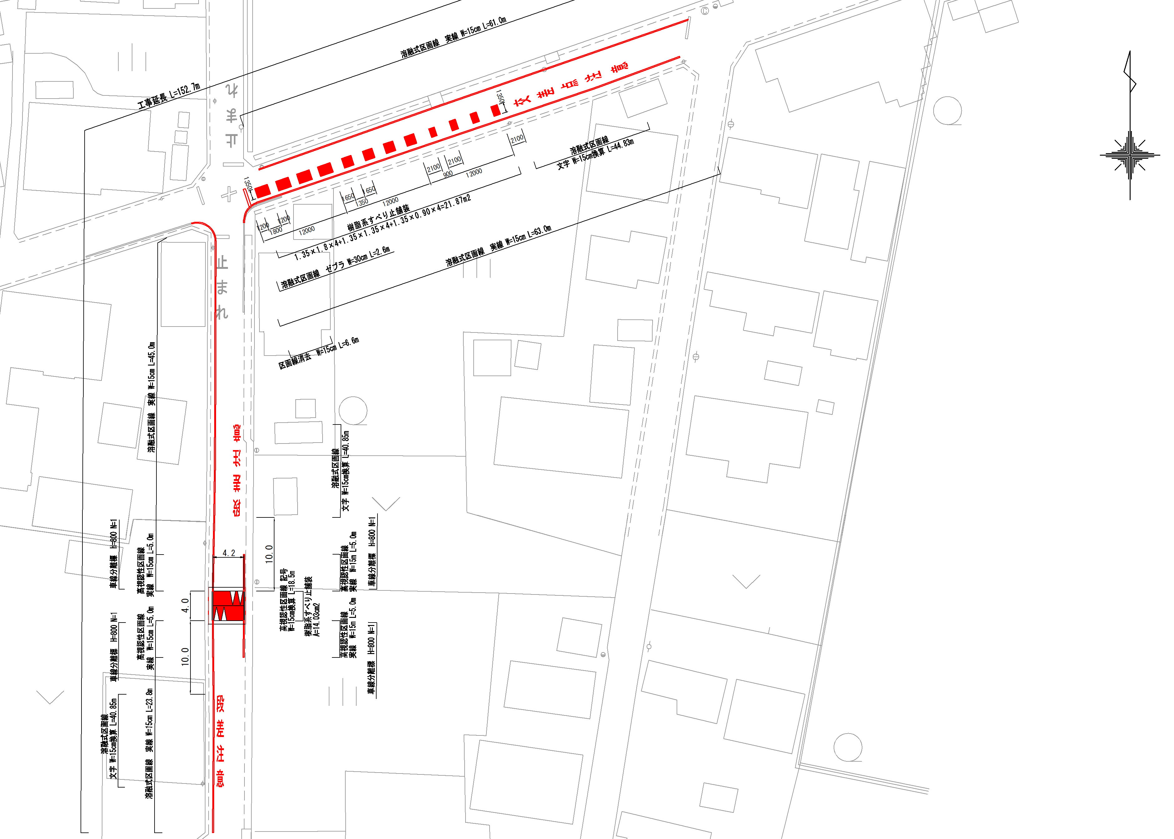
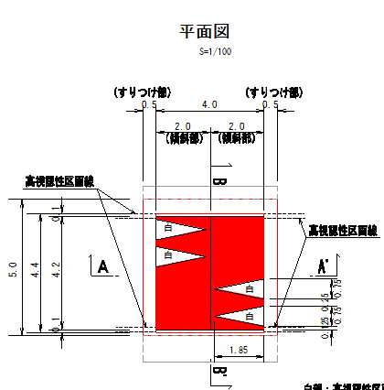
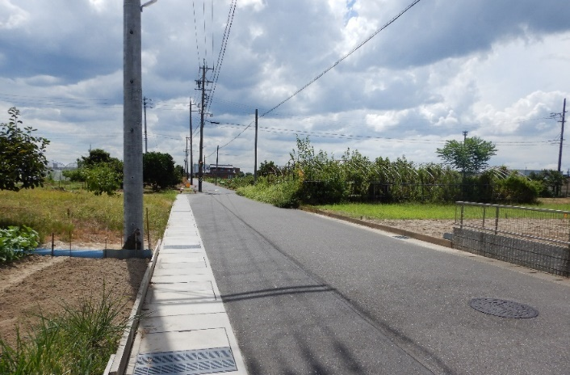
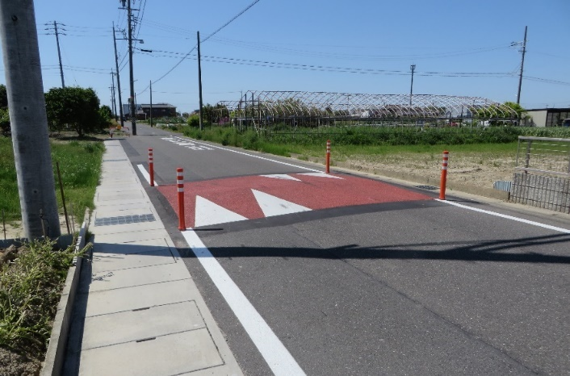
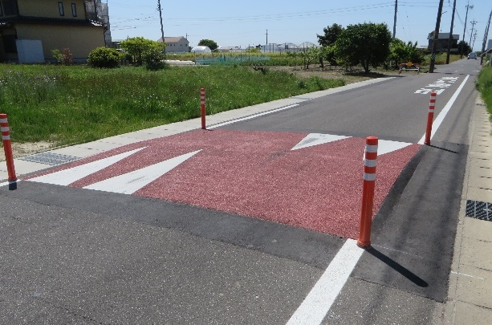
対策実施状況
■対策実施状況
・南北の単路部にハンプ、北側の交差点流入部に路面標示を設置した。
・施工は、令和３年３月に実施した。
施工前
施工後
施工後（拡大）
路面標示
（段差注意）
ポストコーン
ハンプ
Notes:
○○地区において実施された対策の状況についてご説明させていただいた上で、対策効果についてご報告させて頂きます。
※地区に応じた内容で説明
＜例＞
・○○地区において、○○を目的に、令和○年○月に○○の対策を実施しました。
・対策の実施状況は資料のとおりです。
※対策実施状況などがわかる動画と併せて説明して頂けますとより状況が伝わりやすいかと思います。
以上が対策実施状況になります。

Slide 3
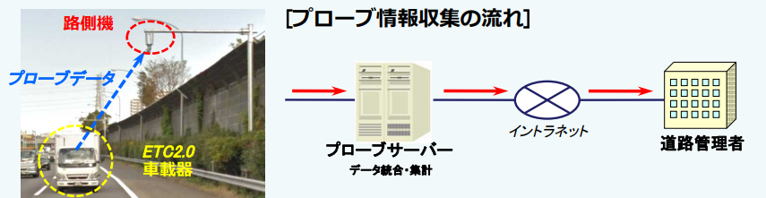
交通ビッグデータを用いた効果検証
（１）交通ビッグデータ
分析に使用する交通ビッグデータとして、ETC2.0プローブデータを用いる。
通行経路情報や急ブレーキ情報等の走行情報が、ETC2.0路側機の下を通過する際に収集される。
収集されるデータ
走行履歴 | ・時刻、位置情報（緯度、経度）、速度など
挙動履歴 | ・時刻、位置情報（緯度、経度）、道路種別、進行方向、速度、前後加速度（急ブレーキ） など
出典）国土交通省資料
Notes:
続いて、交通ビッグデータを用いた効果検証について紹介します。
今回、効果検証に使用する交通ビッグデータとして、ETC2.0プローブデータを活用します。
ETC2.0プローブデータは、通行経路情報や急ブレーキ情報等下図に示すような走行情報について、
ETC2.0の路側機の下を通過する際に収集されるデータになります。
このデータは一旦サーバーに蓄積され、各道路管理者がサーバーにアクセスして分析する仕組みとなっています。

Slide 4
交通ビッグデータを用いた効果検証
（２）効果検証項目
今回のハンプ設置箇所において、ETC2.0プローブデータを用いて、
以下項目について対策前後での集計値を比較し、ハンプ設置による対策効果を検証する。
走行速度
急ブレーキ発生状況
走行経路の変化
（３）効果検証期間
千秋南小学校西部地区のハンプは、令和３年３月に施工されたため、
対策前、対策後として、以下の期間についてデータを集計・分析した。
分析項目 | 対策前 | 対策後 | 備考
①走行速度 | R02.09～R03.02 | R03.04～R03.05 | 対策前6か月、対策後2か月
②急ブレーキ発生状況 | R02.09～R03.02 | R03.04～R03.05 | 対策前6か月、対策後2か月
③走行経路の変化 | R03.01～R03.02 | R03.04～R03.05 | 対策前2か月 対策後2か月
Notes:
ETC2.0を活用した効果検証では、主に走行速度、急ブレーキの発生状況、走行経路などの観点から、対策前後の変化を踏まえ、効果検証を行います。
効果検証の期間については、なるべき期間が長い方がデータのバラツキが抑えられますので、半年（6ヶ月）以上の期間が望まれます。
ただし、対策後の効果を早期に把握するためには、対策後の期間について最低1ヶ月間以上を対象に速報値として報告する場合があります。
この場合、対策後十分な期間をもって評価した結果について、後ほど報告する必要があります。

Slide 5


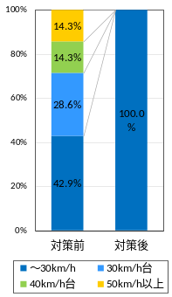
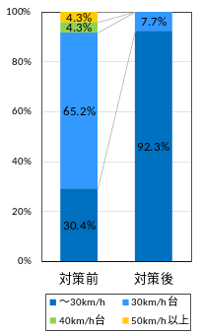

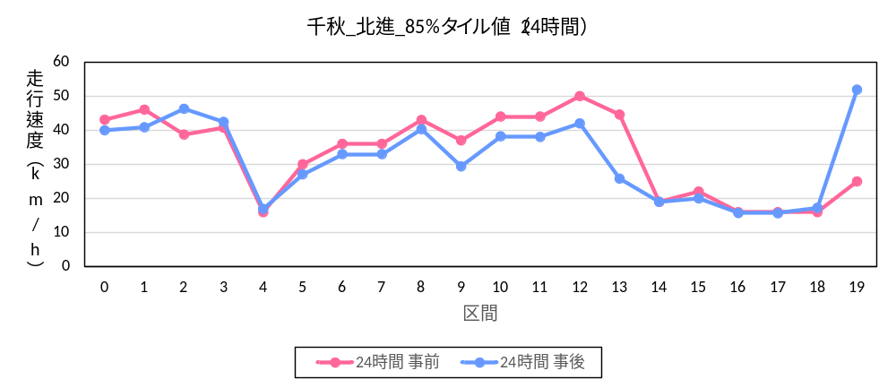
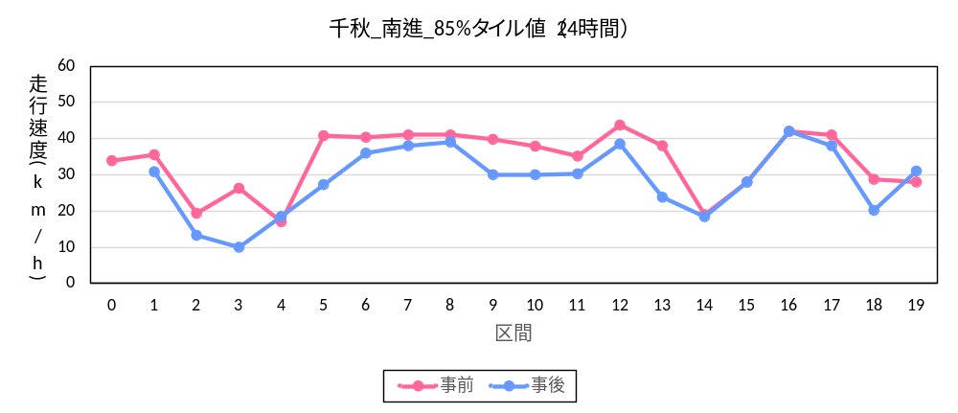
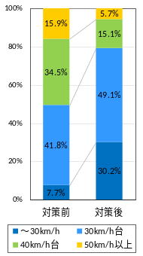
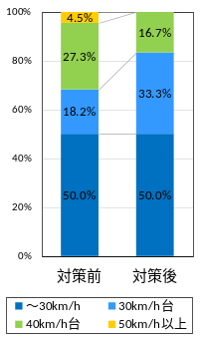
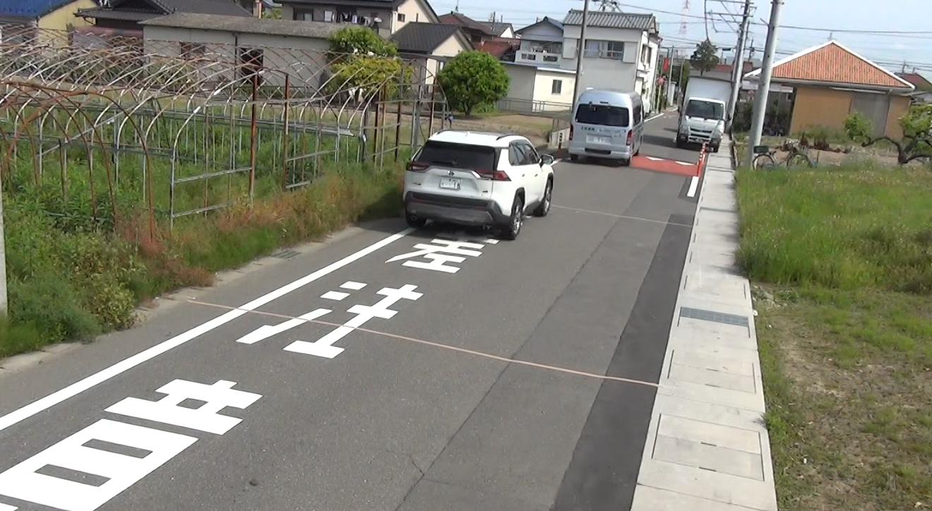
交通ビッグデータを用いた効果検証
（３）効果検証 【走行速度】
・北進方向、南進方向ともにハンプ設置箇所付近での大幅な走行速度の低下が見られた。
・走行速度の低下がハンプ設置箇所の手前、通過後で見られ、区間を通じての速度低減効果があったと考えられる。
・ハンプ上ですれ違いが困難なため待ち合わせをする車両が増加し全体として速度が低下していることが考えられる。（今回はハンプを設置しているが、狭さくのような効果も同時に見られたと考えられる。）
北進方向
南進方向
区間
番号
区間13
19
18
19
18
17
進行方向
17
15
16
ハンプ手前でも
走行速度が低減
16
14
15
14
13
44.6
25.8
38.0
23.8
13
ハンプ設置箇所
50.0
42.0
43.7
38.5
12
北進方向
区間12
南進方向
12
進行方向
30.3
11
44.0
38.0
35.1
11
44.0
38.2
37.9
30.0
10
千秋南小学校通学路
10
37.0
29.4
39.8
30.0
9
９
8
ハンプ通過後も
走行速度が低減
7
８
6
７
5
北進方向
南進方向
区間番号
（30mピッチ）
4
低速で走行する車両の割合が増加
浅野羽根南
６
3
約400m先
５
2
０
１
２
３
４
1
60
50
40
30
20
10
0
60
50
40
30
20
10
0
0
※高速走行車両の平均的な速度とは
計測した車両の上位15%に位置する車両の速度
対向車両の通過を待つ車両
高速走行車両の平均的な速度
（ｋｍ／ｈ)
高速走行車両の平均的な速度
（ｋｍ／ｈ)
Notes:
走行速度の観点から具体的な対策効果について紹介します。
北進方向、南進方向ともに、ハンプを設置した付近では大幅な走行速度の低下が確認されております。

Slide 6
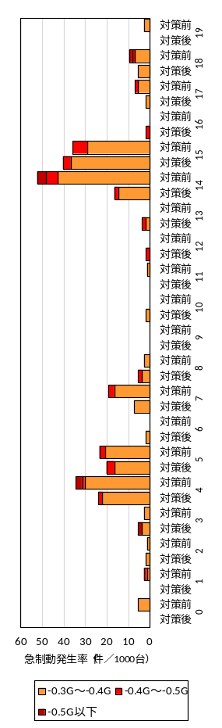
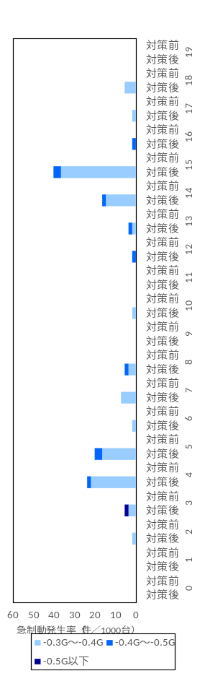
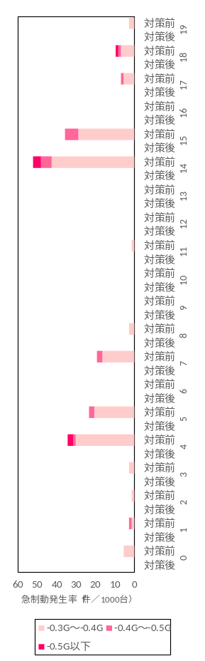
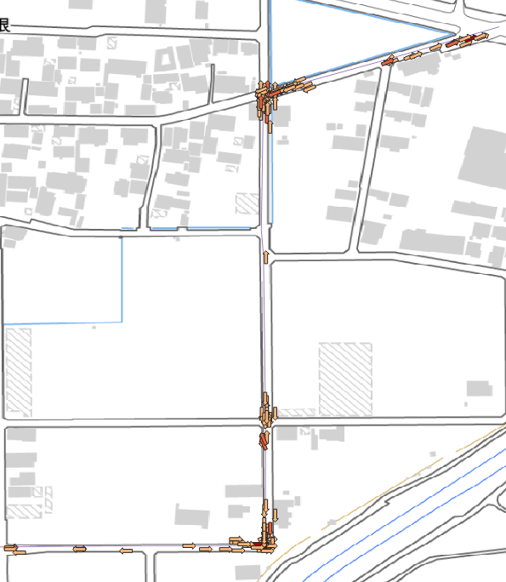
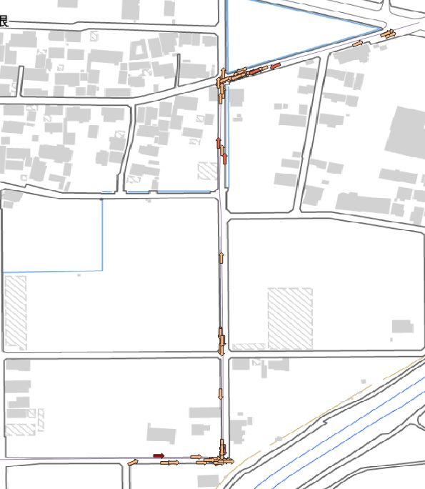

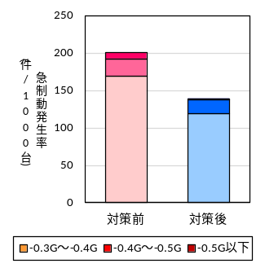
交通ビッグデータを用いた効果検証
（３）効果検証 【急ブレーキ発生状況】
・対策後に着目区間全体での急ブレーキの発生率が減少した。
・ハンプ設置箇所付近（区間１２、１３）では対策前に見られなかった急ブレーキが見られるが、急ブレーキが多く発生している箇所と比較すると、かなり少ない発生件数であり、ハンプ設置後に初めて通過した車両の可能性もある（ハンプ付近のデータはいづれも５月に発生している）。
対策前
対策後
凡例
19
19
16
17
18
18
15
17
16
14
15
13
14
区間全体で急ブレーキの発生率が減少
ハンプ設置箇所
13
12
12
11
11
10
10
9
9
8
8
7
6
7
5
6
4
区間全体（区間0～19）での
急制動発生率
０
1
2
3
4
5
3
2
1
０
※急制動発生率は、急制動発生回数を着目路線上を走行したETC2.0搭載車両の台数で除し、
千台あたりの発生回数で示したもの。
凡例
対策前
対策後
Notes:
続いて、急ブレーキ発生状況の観点から具体的な対策効果について紹介します。
対策後、区間ごとに急ブレーキの発生状況をみると、どうしてもハンプを設置した前後区間では急ブレーキがみられるようにはなってしまいますが、
着目した区間全体での急ブレーキの発生率は減少しており、区間全体として安全性が向上したことが確認されております。

Slide 7
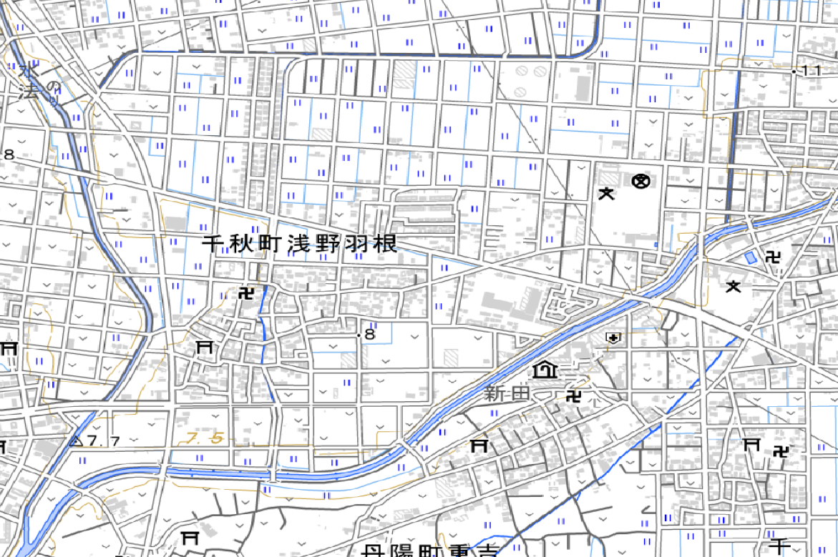
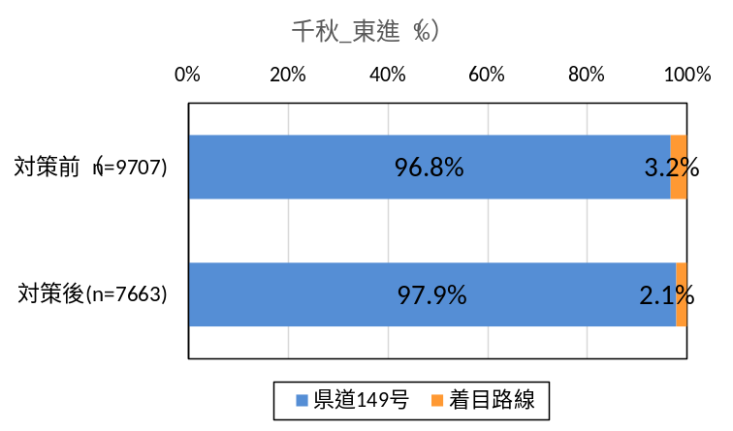
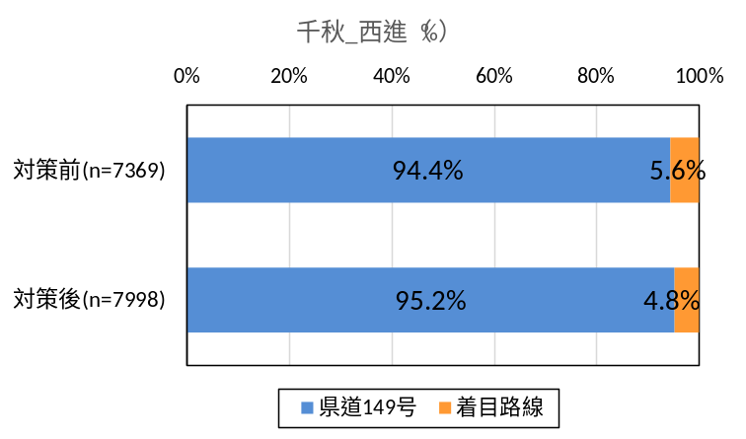
交通ビッグデータを用いた効果検証
（３）効果検証 【走行経路の変化】
・着目路線及び県道149号との利用比率を、対策前後で比較したところ、着目路線の利用比率が若干低下したことが確認された。着目路線は道路幅員が狭く、すれ違いがしづらい状況であるところに、さらにハンプが設置されたことで、着目路線を利用する車両の比率が減少し、幹線道路を通行する車両の比率が増加したと考えられる。
東進方向
浅野羽根交差点
県道149号
千秋南小学校
ハンプ設置箇所
着目路線
←西進方向
東進方向→
西進方向
着目路線の
利用比率が低下
Notes:
続いて、走行経路の変化の観点から対策効果について紹介します。
今回着目した抜け道の利用ルートと本来利用してほしいルートの利用比率の変化について確認したところ、
対策後、若干ではありますが、抜け道利用ルートの割合が減少し、本来利用してほしいルートの割合が増加していました。
このことから、ハンプ設置により本来利用してほしいルルートに変更した方が一定数いたことが確認されております。

Slide 8
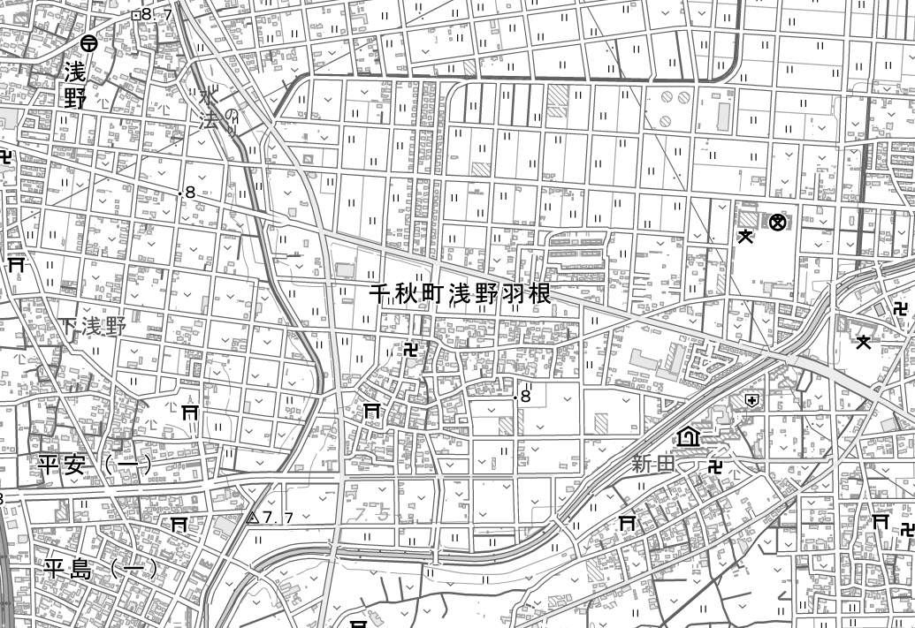
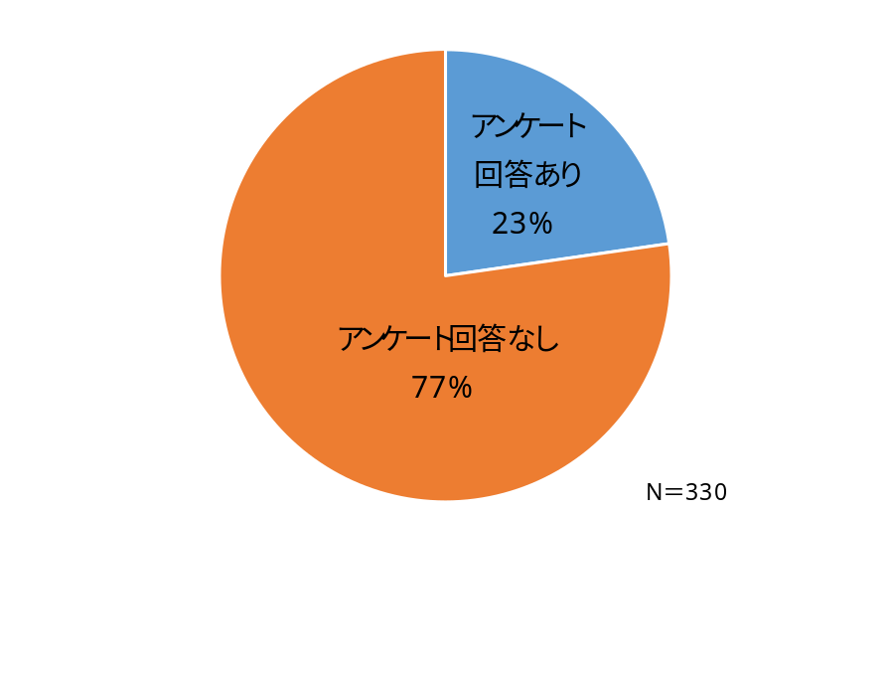

利用者意識調査による効果検証
（１）調査概要
・対策エリア内にアンケート票を配布（令和３年４月）
・配布対象地区：千秋町浅野羽根町内会
・配布枚数：330世帯 回答：75世帯 回収率：約23%
回収率
千秋町浅野羽根
ハンプ設置箇所
アンケート配布数と回収数
Notes:
ETC2.0による分析は定量的な対策効果の把握になりますが、併せて目に見えない利用者意識面での効果を把握するため、
アンケート調査を実施しました。
対象は今回ハンプを設置した箇所を中心とするエリア内に住まわれている330世帯を対象に町内会を通じ、ア
ンケート票を配布し、75世帯の方から回答を頂いております。

Slide 9
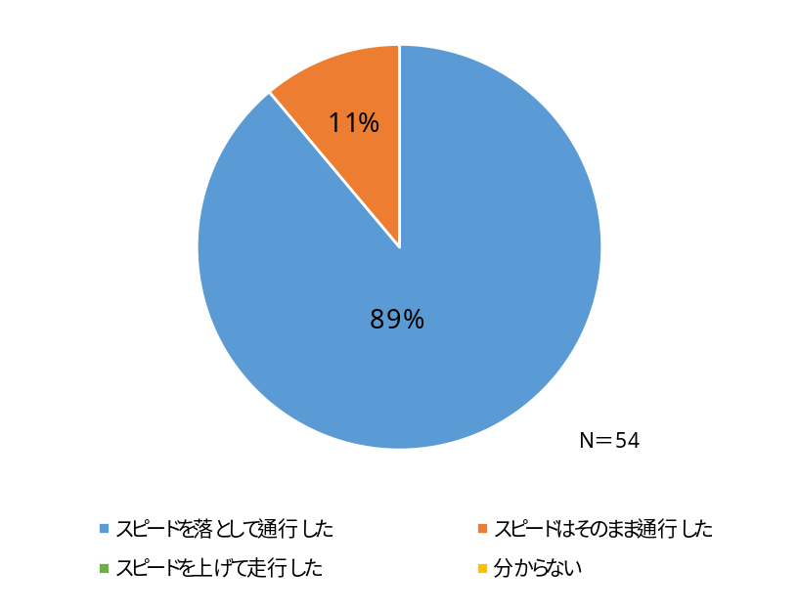
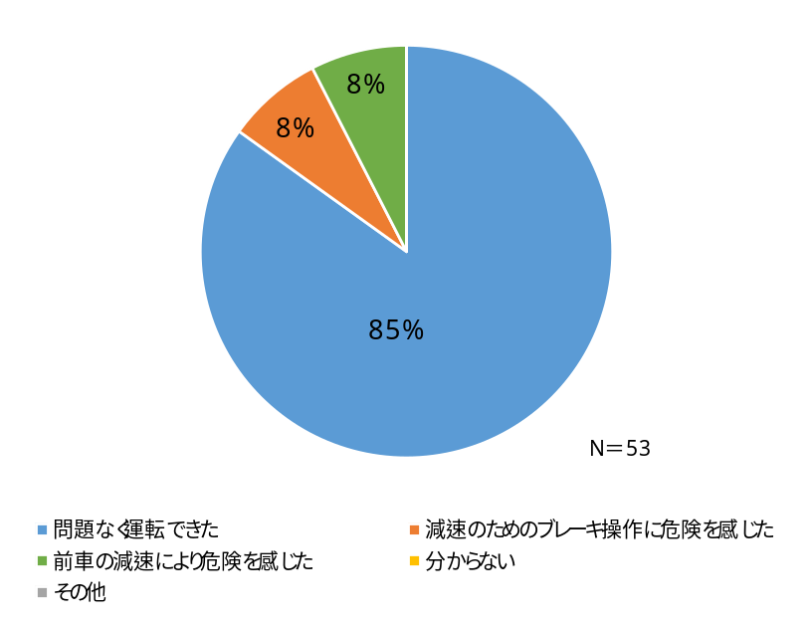
利用者意識調査による効果検証
（２）調査結果
■ハンプの通行時の印象について（スピード・運転状況）
○約９割の運転者が「スピードを落として通行」と回答
○約９割の運転者が「問題なく運転できた」と回答
Ｑ. 通行するときのスピードはいかがでしたか。
Ｑ. 通行したときの運転状況はいかがでしたか。
Notes:
アンケートの結果、ハンプを通行した際の印象について、9割の方が「スピードを落として通行」との回答があり、
同様に9割の方が「問題なく運転できた」との回答を得ることができました。

Slide 10
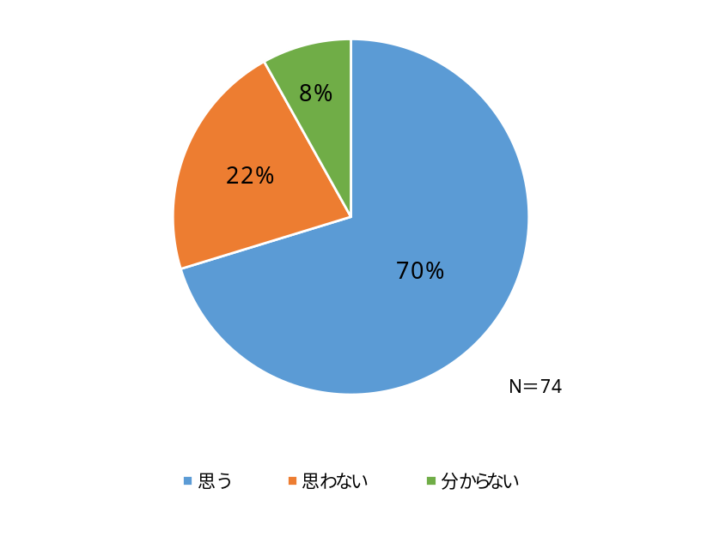
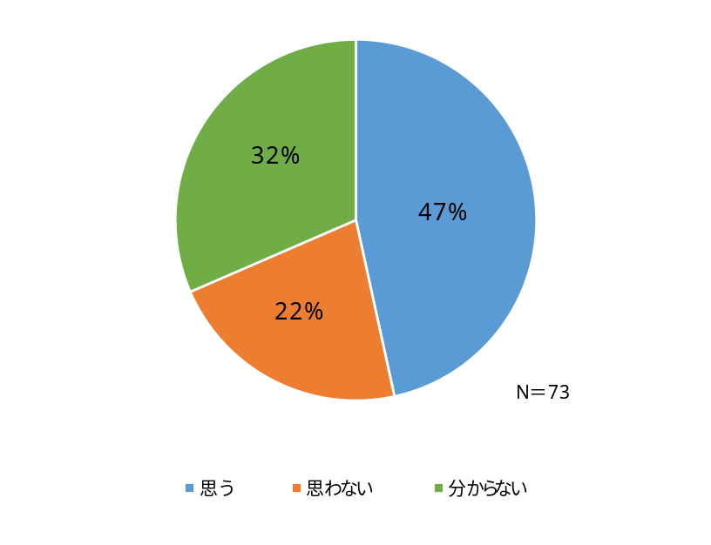
利用者意識調査による効果検証
（２）調査結果
■ハンプ設置に対する印象について（運転者の交通安全意識・周辺道路の安全性）
○約７割の方が「ハンプ設置により運転者の交通安全意識が高まると思う」と回答
○約５割の方が「ハンプ設置により自転車や歩行者が安心して周辺道路を通行できるようになったと思う」と回答
Ｑ. ハンプ設置により、運転者の交通安全意識は
高まった（高まる）と思いますか。
Ｑ. ハンプ設置により、自転車や歩行者が安心して周辺道路を
通行できるようになった（できるようになる）と思いますか。
Notes:
また、ハンプ設置に対する印象について、約7割の方が「ハンプ設置により運転者の交通安全意識が高まると思う」と回答があり、
同様に約5割の方が「ハンプ設置により自転車や歩行者が安心して周辺道路を通行できるようになったと思う」と回答がありました。
利用者意識面においても、ハンプに対し、対策効果があることが確認できました。

Slide 11
交通安全対策の効果評価
END
ご清聴、ありがとうございました。
Notes:
以上で、○○地区における「交通安全対策の効果検証」に関する資料５の説明を終わります。
対策により一定の効果が確認されましたが、今後効果を継続させていくためには、地域のみなさまのご協力も引き続き必要かと思います。
今後も引き続きご協力をよろしくお願い致します。
ご清聴、ありがとうございました。

